Slide 1
OSI 모델과 TCP/IP프로토콜
IT 융합학부_1971049_양재훈

Slide 2
목차
OSI 모델이란?
OSI 모델의 7계층 설명
TCP/IP 프로토콜
OSI 모델과 TCP/IP 프로토콜의 차이점

Slide 3
OSI 모델 이란?
Open Systems Interconnection(개방형 시스템 상호연결)의 약자로, 네트워크에서 통신이 일어나는 과정을 7계층으로 나눈 모델.

Slide 4


Slide 5
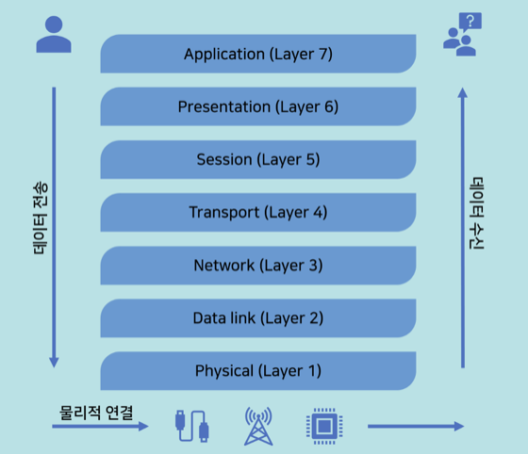
💊 데이터 캡슐화
캡슐화
(Encapsulation)
역 캡슐화
(De-Encapsulation)

Slide 6
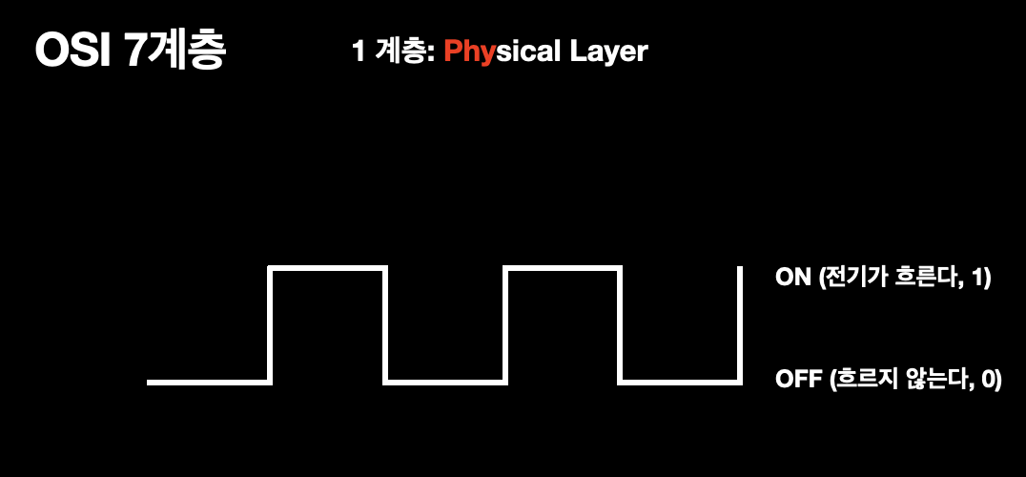

Slide 7
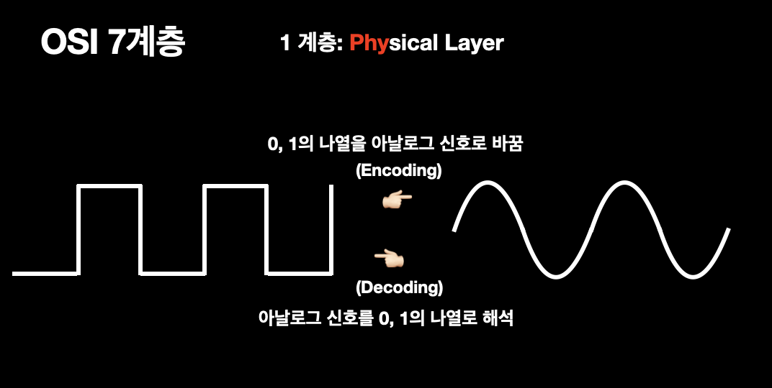

Slide 8
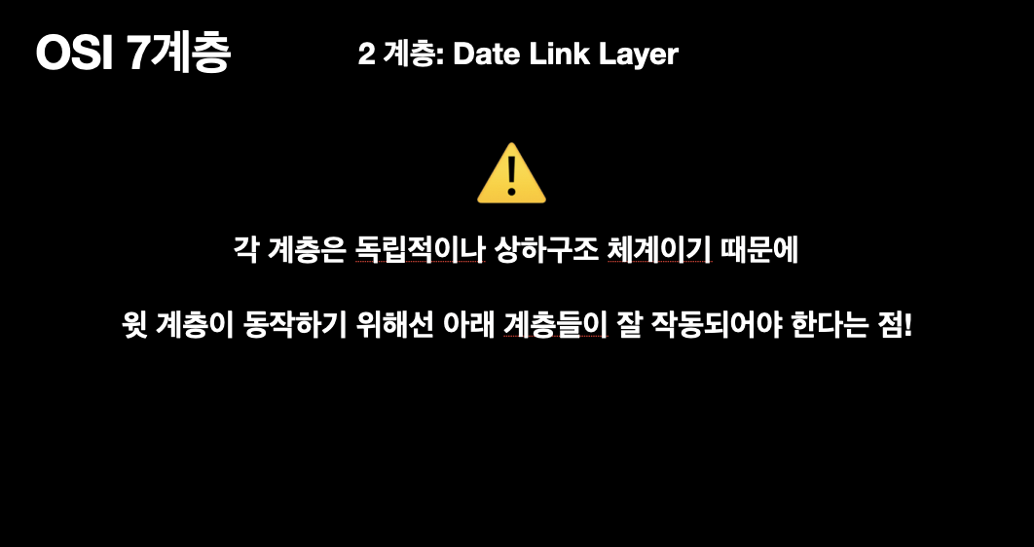

Slide 9
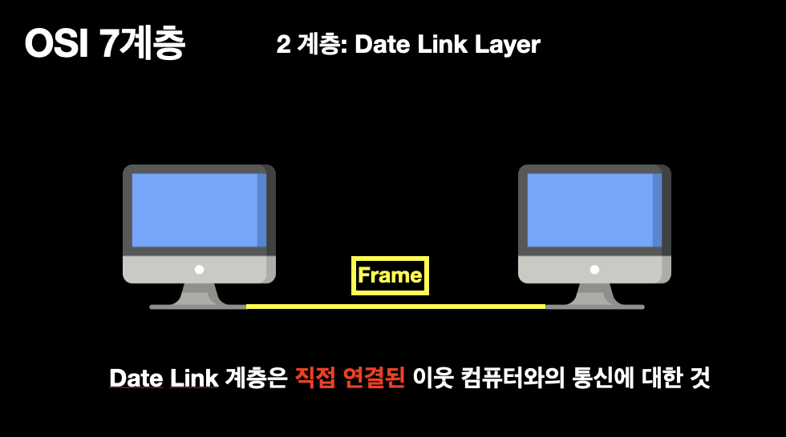

Slide 10
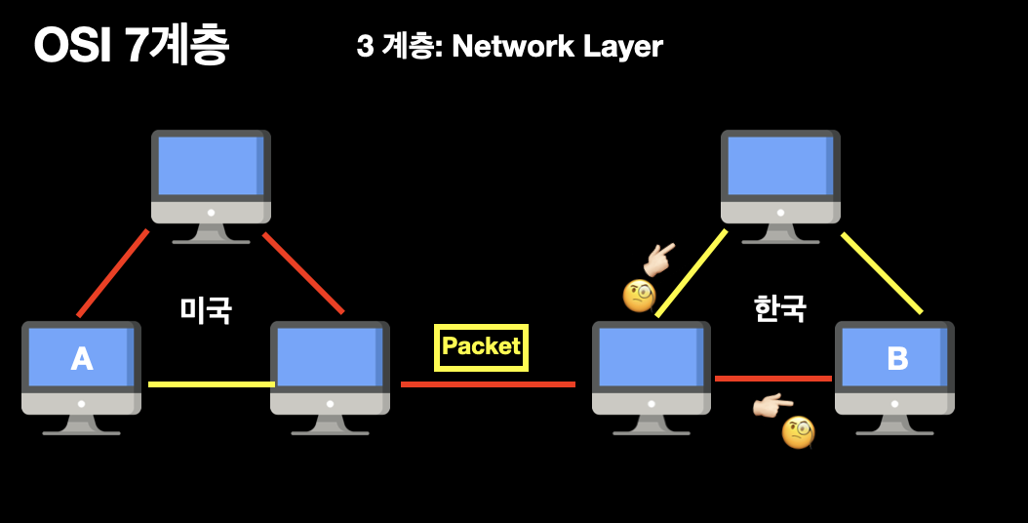

Slide 11
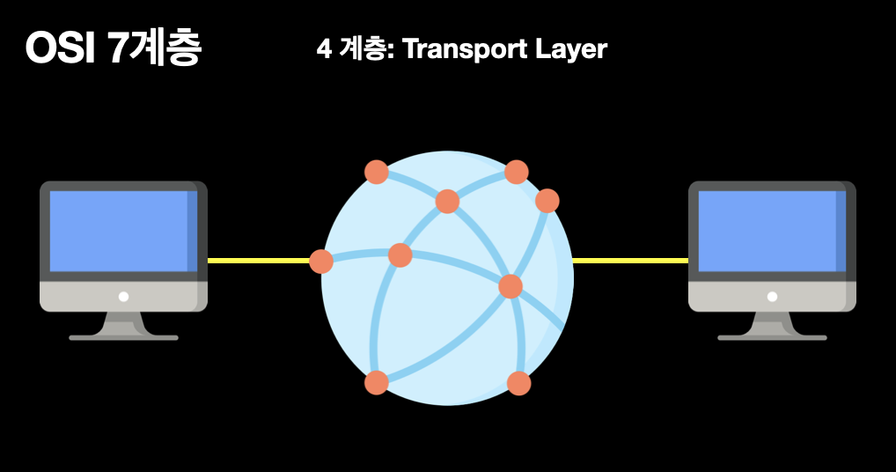

Slide 12
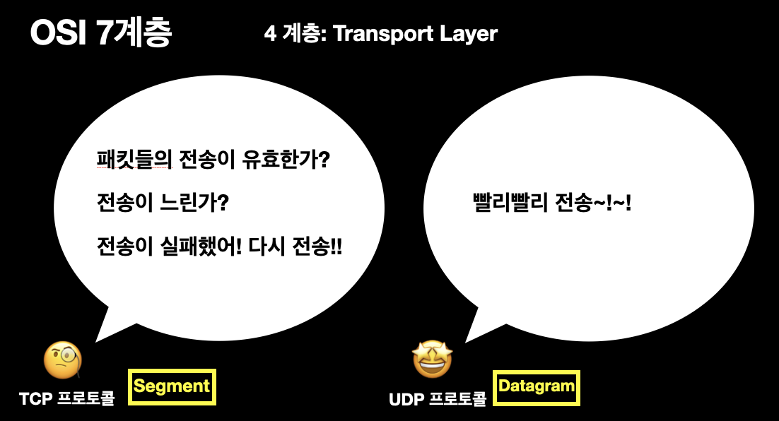

Slide 13
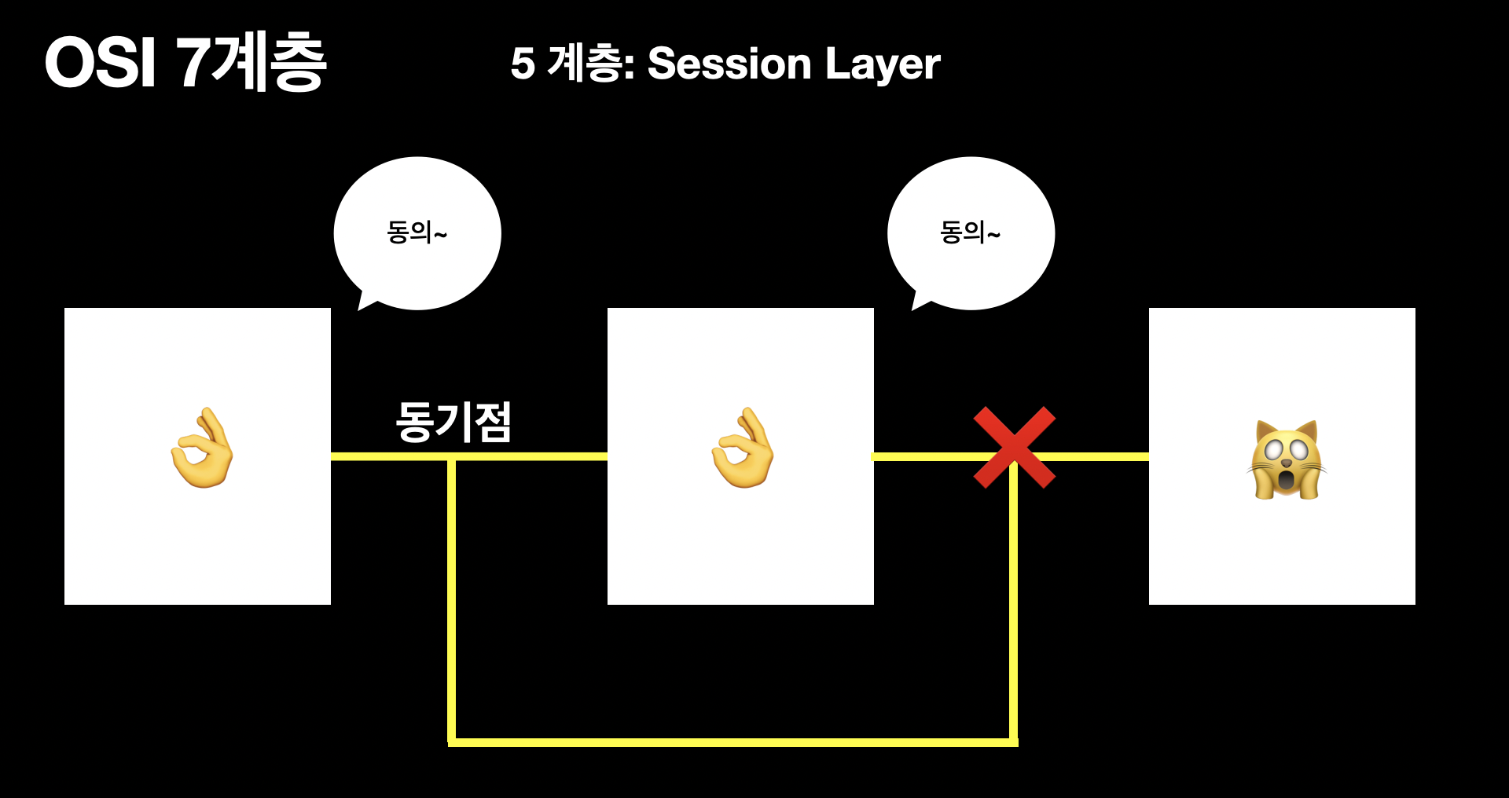

Slide 14
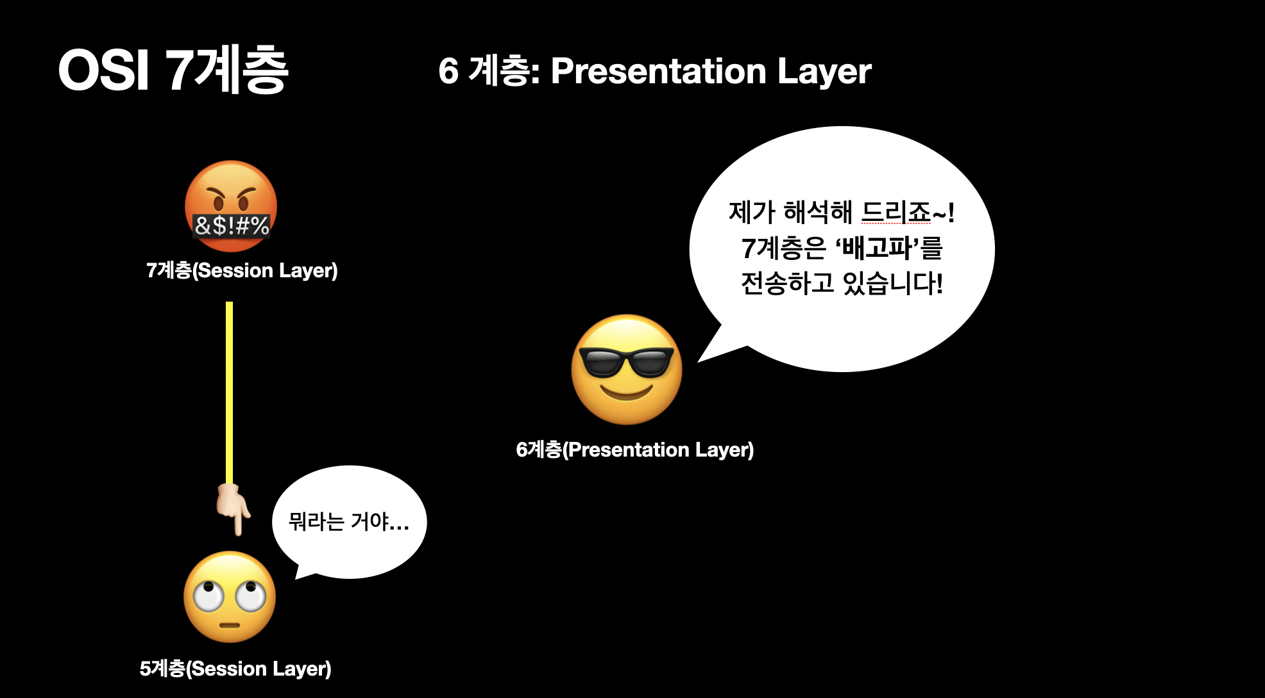
7계층(Application Layer)

Slide 15

OSI 7계층
7계층 (Application Layer)
HTTP
FTP
DNS
SMTP

Slide 16
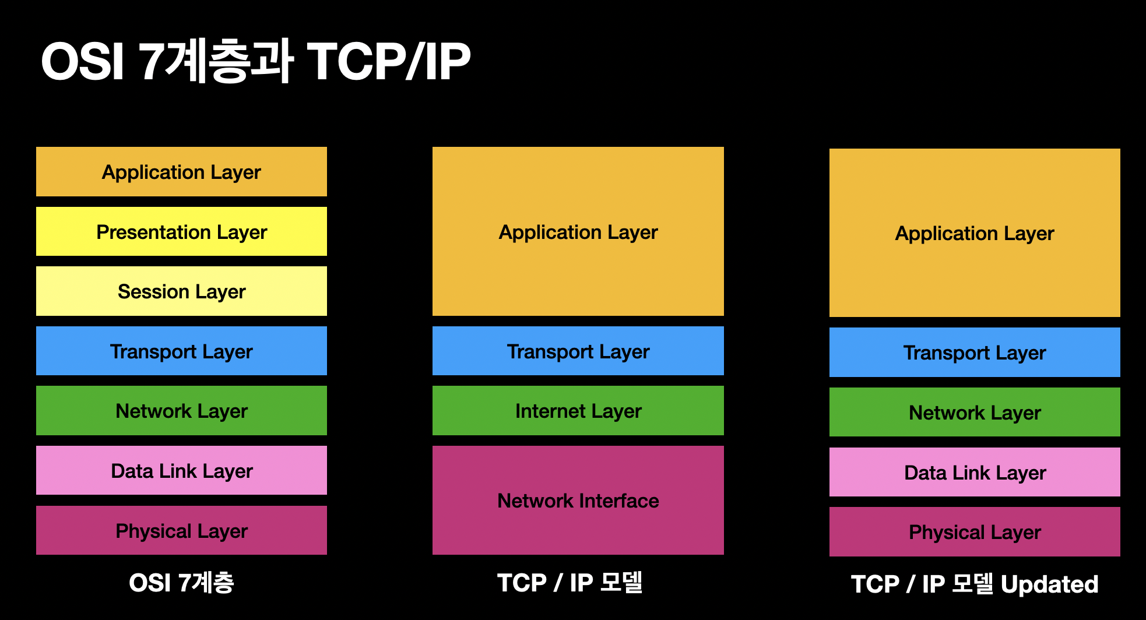

Slide 17

https://www.youtube.com/watch?v=aTPy201F0AA

Slide 18
감사합니다!

